Slide 1
学期总结
单乾

Slide 2
目录
研究背景与意义
研究内容
已完成的工作
下一阶段计划

Slide 3
目录
研究背景与意义
研究内容
已完成的工作
下一阶段计划

Slide 4
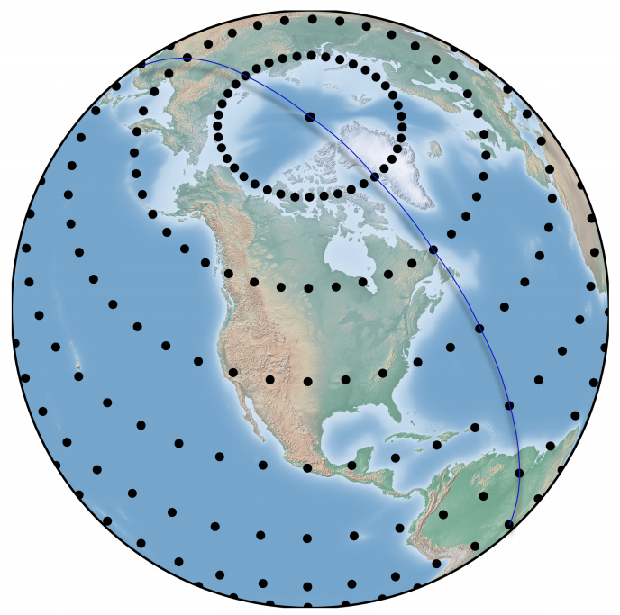
研究背景与意义
低轨卫星网络路由面临的挑战
挑战1-拓扑动态性强
考虑到链路故障，星间链路状态更新频率较高
每次链路状态更新都需重计算路由表
挑战2-星座规模较大
每次重计算路由表时的计算规模较大
链路状态更新后，需要较长时间才能得到新路由表，且这段时间难以在OMNeT++中仿真
最终影响传输性能
低轨卫星网络的优势：拓扑形状可预测性
表现1-节点位置可预测性
基于轨道参数可预测所有卫星的空间位置
表现2-邻接关系确定性
每颗卫星能且仅能与最多4个邻居卫星建立邻接关系
需要优化路由表计算机制，加速计算过程

Slide 5
目录
研究背景与意义
研究内容
已完成的工作
下一阶段计划

Slide 6
研究内容与工作计划
面向低轨卫星网络的轻量化链路状态路由协议
研究内容
存在挑战
良好特性
挑战与特性
拓扑动态性强
低轨卫星网络
节点位置可预测
负载分布不均
星座规模较大
邻接关系确定性
需求
需要针对低轨卫星网络设计一套星间路由协议
研究内容一：
局部化细粒度星间链路状态传播机制
研究内容二：
低时间复杂度星间路由计算机制
基于可控传播距离的链路状态通告
基于目的卫星位置的下一跳计算机制
面向链路负载的链路状态语义扩展
研究内容
基于广度优先搜索的最短路径计算机制
基于链路负载的链路状态传播触发
验证与实现
验证与实现
研究内容三：性能验证与协议实现
基于仿真软件的性能验证
基于模拟平台的协议实现
基于模拟平台的协议测试
Notes:
模拟平台的必要性：
星座规模较大时，路由计算耗时不能忽视，但在离散事件仿真软件中，路由计算往往被视为一个原子时间，无法仿真其耗时
实现在真实计算机系统中可用的协议代码

Slide 7
目录
研究背景与意义
研究内容
已完成的工作
下一阶段计划

Slide 8
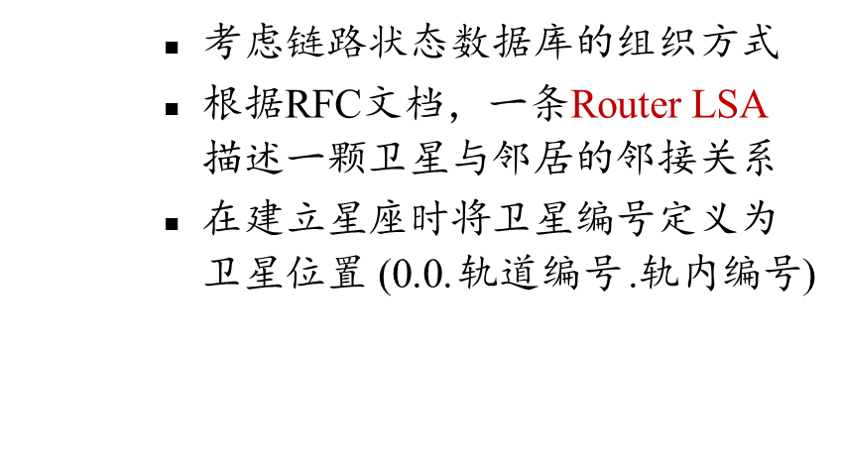
基于目的卫星位置的下一跳计算
思路
目的IP地址
映射
目的卫星位置
判断
下一跳卫星位置
映射
下一跳IP地址
链路状态数据库
拓扑形状可预测性
链路状态数据库
输入目的IP地址，结合链路状态数据库、拓扑形状可预测性，输出下一跳IP地址
IP地址与卫星位置的映射
byte1 | byte2 | byte3 | byte4
...
Link State ID
…
... |  | # links
Link ID
Link Data
…
考虑链路状态数据库的组织方式
根据RFC文档，一条Router LSA描述一颗卫星与邻居的邻接关系
在建立星座时将卫星编号定义为卫星位置 (0.0.$轨道编号$.轨内编号)
当前卫星编号
头部
当前卫星连接的链路数量
一条链路信息
邻居卫星编号
接口IP地址与卫星即可建立映射关系
当前卫星与邻居卫星相连的接口IP地址

Slide 9
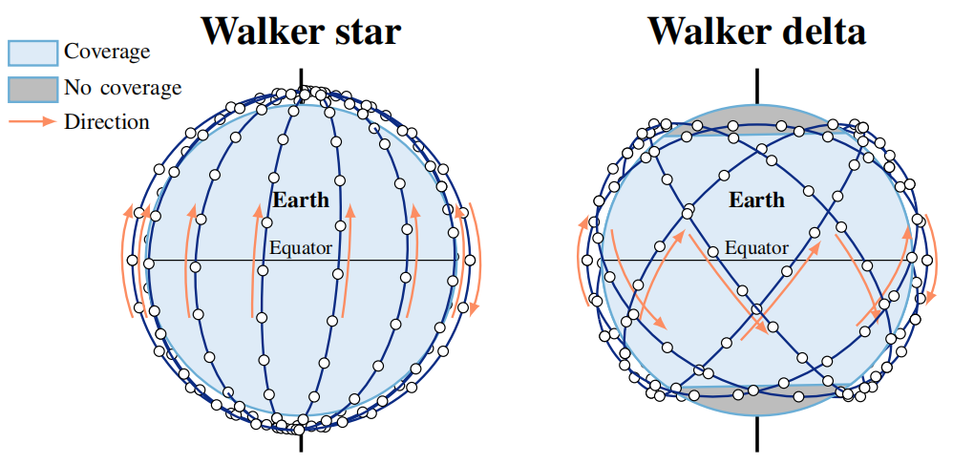
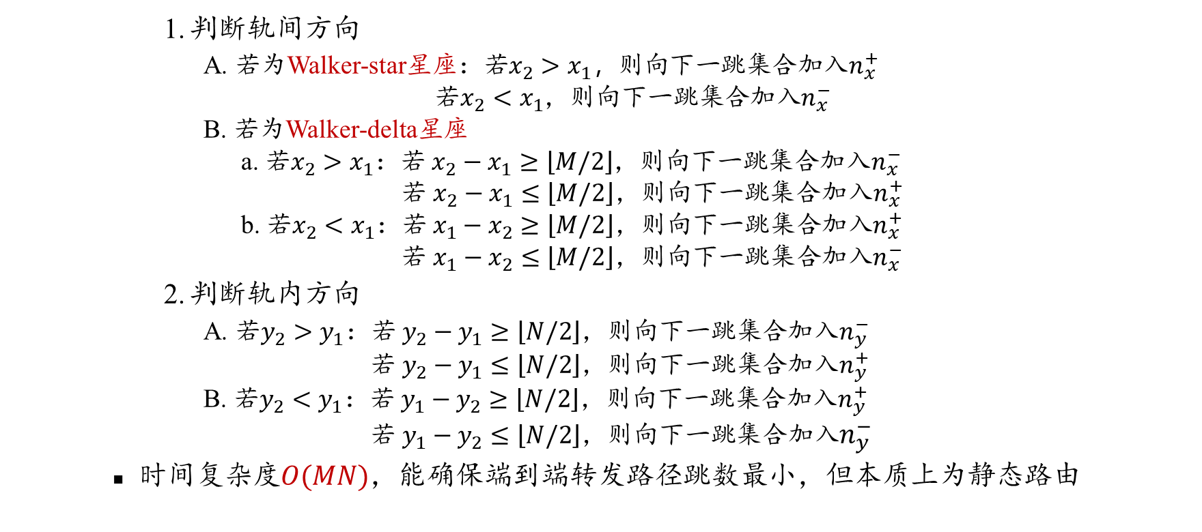
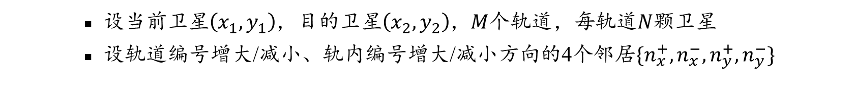
基于目的卫星位置的下一跳计算
根据目的卫星位置计算下一跳卫星位置
设当前卫星$\left(x_{1},y_{1}\right)$，目的卫星$\left(x_{2},y_{2}\right)$，$M$个轨道，每轨道$N$颗卫星
设轨道编号增大/减小、轨内编号增大/减小方向的4个邻居$\{n_{x}^{+}, n_{x}^{−}, n_{y}^{+}, n_{y}^{−}\}$
判断轨间方向
A. 若为Walker-star星座：若$x_{2}>x_{1}，$则向下一跳集合加入$n_{x}^{+}$
若$x_{2}<x_{1}$，则向$下一跳集合$加入$n_{x}^{−}$
B. 若为Walker-delta星座
a. 若$x_{2}>x_{1}$：若 $x_{2}−x_{1}≥\left\lfloor M\right./\left.2\right\rfloor$，则向$下一跳集合$加入$n_{x}^{−}$
若 $x_{2}−x_{1}≤\left\lfloor M\right./\left.2\right\rfloor$，则向$下一跳$集合加入$n_{x}^{+}$
b. 若$x_{2}<x_{1}$：若 $x_{1}−x_{2}≥\left\lfloor M\right./\left.2\right\rfloor$，则向下一跳集合加入$n_{x}^{+}$
若 $x_{1}−x_{2}≤\left\lfloor M\right./\left.2\right\rfloor$，则向下一跳集合加入$n_{x}^{−}$
判断轨内方向
A. 若$y_{2}>y_{1}$：若 $y_{2}−y_{1}≥\left\lfloor N\right./\left.2\right\rfloor$，则向$下一跳集合$加入$n_{y}^{−}$
若 $y_{2}−y_{1}≤\left\lfloor N\right./\left.2\right\rfloor$，则向$下一跳集合$加入$n_{y}^{+}$
B. 若$y_{2}<y_{1}$：若 $y_{1}−y_{2}≥\left\lfloor N\right./\left.2\right\rfloor$，则向下一跳集合加入$n_{y}^{+}$
若 $y_{1}−y_{2}≤\left\lfloor N\right./\left.2\right\rfloor$，则向$下一跳$集合加入$n_{y}^{−}$
时间复杂度$O(MN)$，能确保端到端转发路径跳数最小，但本质上为静态路由

Slide 10


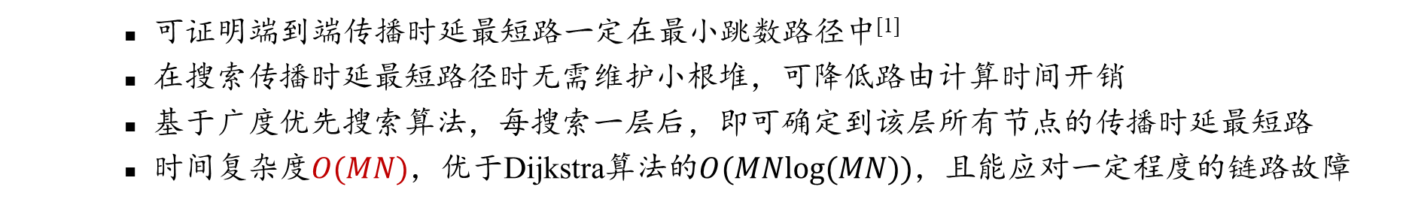







基于广度优先搜索的最短路径计算
思路
可证明端到端传播时延最短路一定在最小跳数路径中^{[1]}
在搜索传播时延最短路径时无需维护小根堆，可降低路由计算时间开销
基于广度优先搜索算法，每搜索一层后，即可确定到该层所有节点的传播时延最短路
时间复杂度$O(MN)$，优于Dijkstra算法的$O(MNlog(MN))$，且能应对一定程度的链路故障
传统协议的算法(堆优化Dijkstra)
本机制所提算法
$$C$$
$$C$$
$$A$$
$$A$$
$$B$$
$$B$$
$$s$$
不在搜索队列中
$$s$$
在搜索队列中
[1]Chen Q, Yang L, Guo D, et al. LEO Satellite Networks: When Do All Shortest Distance Paths Belong to Minimum Hop Path Set?[J]. IEEE Transactions on Aerospace and Electronic Systems, 2022, 58(4): 3730-3734.
Notes:
此处的“最短路径”定义为端到端传播时延最短路
图示：源节点为s，已经向外搜索了一层，在搜索第二层时
Dijkstra：需要选取当前搜索队列（小根堆实现）中传播时延最小的那个并将其弹出，这一操作时间复杂度为O(log(MN))，之后遍历其所有邻居并进行松弛操作。如对于节点A，会遍历到节点C，之后对于节点B，也会遍历到节点C，此时节点C的最短路即可确定。因为此时从s到C的所有最小跳数路径已经遍历完成。
本算法：逐个弹出队列中的所有第一层节点，注意这里的弹出操作时间复杂度为O(1)，之后对第一层中的节点遍历其所有邻居并进行松弛操作。

Slide 11
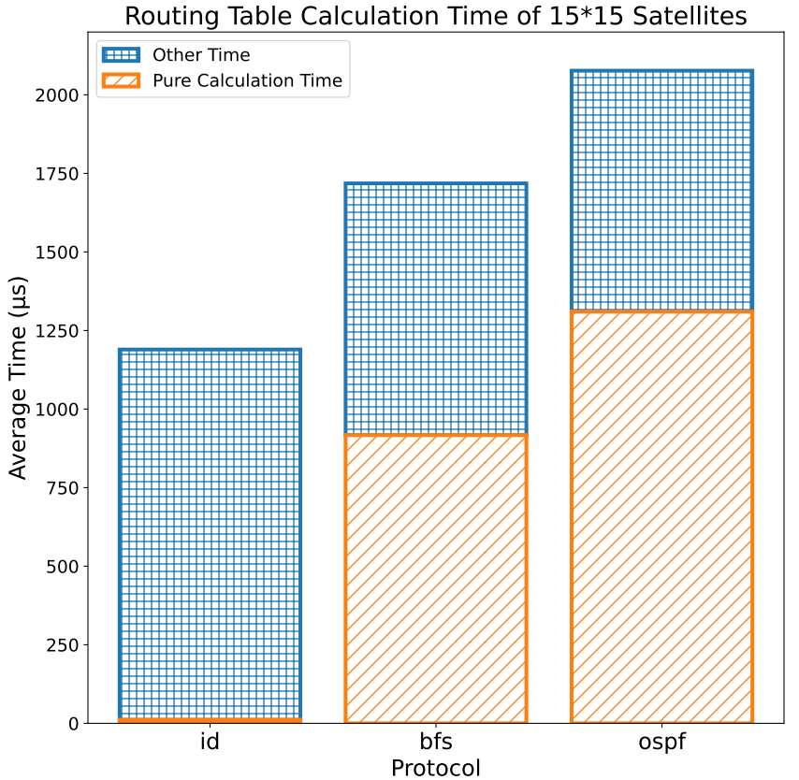
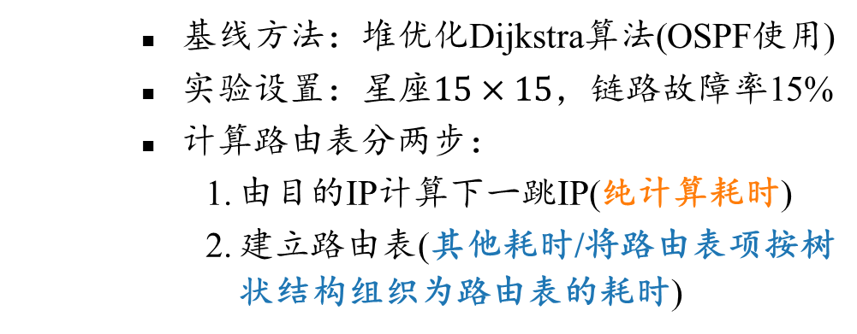



实验结果
不同算法的路由表计算耗时
基线方法：堆优化Dijkstra算法(OSPF使用)
实验设置：星座$15×15$，链路故障率15%
计算路由表分两步：
由目的IP计算下一跳IP(纯计算耗时)
建立路由表(其他耗时/将路由表项按树状结构组织为路由表的耗时)
Dijkstra
$$O[MNlog(MN)]$$
基于广度优先搜索的算法
$$O(MN)$$
基于目的卫星位置的算法
$$O(MN)$$
-30%
结果分析
相比基线方法，广度优先搜索算法纯计算耗时减少30%，其他耗时基本一致
相比基线方法，基于目的卫星位置的算法纯计算耗时减少99%、其他耗时增加、总耗时降低，因为该算法会得出多个候选下一条，路由表规模大
两种新的路由表计算方法加速了路由表计算过程

Slide 12
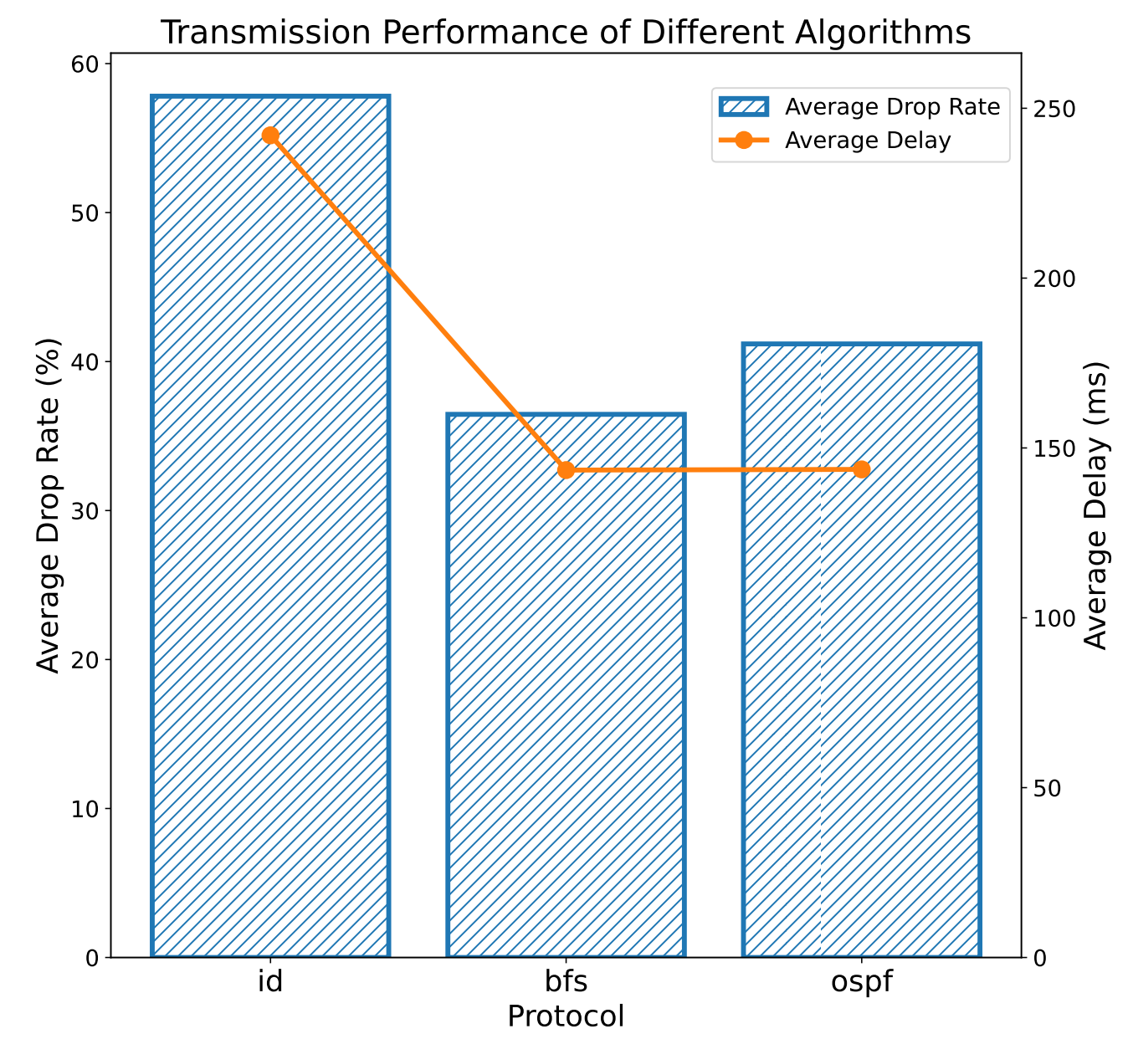
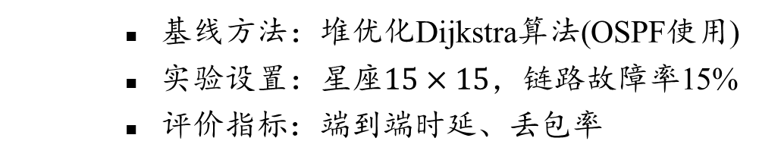
实验结果
不同算法的传输性能
基线方法：堆优化Dijkstra算法(OSPF使用)
实验设置：星座$15×15$，链路故障率15%
评价指标：端到端时延、丢包率
基于目的卫星位置的算法
Dijkstra
基于广度优先搜索的算法
结果分析
在15%的链路故障率下，三种方法的丢包率均较高
相比基线方法，广度优先搜索算法丢包率约下降12%，端到端时延基本一致，因为重计算路由表的耗时更短、结果相同
相比基线方法，基于目的卫星位置的算法传输性能明显更差，因为该算法属于静态方法，不能应对链路故障的情况
广度优先搜索算法计算耗时短，且传输性能好，综合最优

Slide 13
目录
研究背景与意义
研究内容
已完成的工作
下一阶段计划

Slide 14
下一阶段计划
在容器模拟平台中寻找一个“合适”的链路故障率
完成毕业设计研究内容三的实验内容

Slide 15
谢谢！

